Slide 1
مدرّسة المقرر: بدرية العبيد
مقرر علم 219
وسائل الإعلام والمجتمع

Slide 2
المحاضرة الأولى: مدخل لعلم الاتصال ووظائفه
يشتق الاتصال لغة من الجذر (وصل)، ومنه جاء وصله، يصله، وصلاً أي بره وتودد اليه ولم يجفه.
من أقدم استخدامات الجذر (اتصل) هو استخدامه كمصطلح في علم الحديث، حيث يقصد باتصال السند في علم الحديث امتداد سلسلة الرواية دون انقطاع إلى مصدر الحديث المروي أو الأثر، واستخدم نفس هذا المصطلح بنفس المعنى، في علوم أخرى كعلم الأنساب وعلم رواية الشعر.
ويأتي استخدام مفردة الاتصال حديثا كترجمة حرفية للمصطلح الإنجليزي:
Communication

Slide 3
الاتصال اصطلاحا
الاتصال اصطلاحا:
عرف عالم الاتصال ولبر شرام عام 1977 الاتصال:
بأنه المشاركة في المعرفة عن طريق استخدام رموز تحمل دلالات.
وعرفته جيهان رشتي أستاذ الاتصال والإعلام في كلية الإعلام في جامعة القاهرة عام 1975 بأنها العملية التي يتفاعل بمقتضاها متلقي ومرسل الرسالة_ كائنات حية أو بشرا أو آلات_ في مضامين اجتماعية معينة، حيث يتم خلال هذا التفاعل نقل أفكار ومعلومات ومنبهات عن قضية معينة أو معنى مجرد أو دافع معين.
إلا أن هو المفهوم العام للاتصال فلسفيا، ولكنه عندما يرتبط بحقول معرفية محددة تتغير دلالته:
فعندما يستخدم الاتصال في حقل علوم الحاسب يختلف معناه عن استخدامه في علم السياسة، وبالتأكيد يختلف عن استخدامه في سياق العلوم الطبية ..

Slide 4
عناصر العملية الاتصالية:
عبر عقود من البحث في علم الاتصال تعددت النظريات حول أركان وعناصر العملية الاتصالية، ومتى يقال أن هذا الموقف هو اتصال أم لا..
والحقيقة أن كل موقف حيوي يتضمن شكلا من أشكال الاتصال بطريقة أو بأخرى..
ولو حصرنا سؤالنا في الاتصال في المحيط البشري لوجدنا أن غالبية العمليات الاتصالية تتكون من هذه العناصر:
المرسل - الرسالة - القناة الاتصالية (الوسيلة) - المرسل - الرسالة - رجع الصدى (التأثير).

Slide 6
1_مرسل: تصدر عنه بداية العملية الاتصالية.
2_رسالة (محتوى): حيث يفترض أن يكوّن المرسل المحتوى، أو ينقله (واعيا) ويعيد تشكيله .
3_مستقبل: يكون هو المستهدف في العملية الاتصالية، قد يكون فردا أو جماعة،
4_ وسيلة الاتصال (صوتية_كتابية_ حسية)
5_ معنى (أو هدف) : هو ماتنتهي إليه العملية الاتصالية (غالبا) ، حيث يمكن للعملية الاتصالية أن لاتنتهي بنفس الهدف الذي أنشئ الاتصال لأجله.
6_ رجع الصدى (أو التغذية الراجعة): وهو غالبا مايتكون خلال أو بعد العملية الاتصالية..

Slide 7
أشكال الاتصال البشري:
اتصال صوتي (عبر اللغة _ الموسيقى)
اتصال جسدي (المصافحة_ الرقص عند بعض الشعوب)
اتصال ترميزي (الكتابة_لغة الإشارة)
لاتخلو عملية اتصالية من تداخل هذه الأنماط.
قد تتضافر الرموز والدلالات وتتكتل لتشكل مايسمى بالخطاب.
Discourse
وهو مفهوم فلسفي معاصر..

Slide 8
الخطاب
قد تتضافر الرموز والدلالات وتتكتل لتشكل مايسمى بالخطاب.
Discourse
وهو مفهوم فلسفي معاصر، يقصد به شبكة العلامات التي تدل على حقل دلالي ذي موضوعات مترابطة، سواء تكن هذه العلامات منطوقة أو مرئية أو مسموعة أو محسوسة.

Slide 9
وظائف الاتصال
1_الإخبار والإعلام.
2_الترفيه والتسلية.
3_إشباع الاحتياجات النفسية والجسدية.
4_وظائف فكرية-تعليمية.
5_وظائف سياسية أيديولوجية (التوعية بأشكالها_تكريس الصور (الستيريوتايب)_ الدعاية السياسية (البروباغندا)..الخ.

Slide 10
الإعلام
عملية اتصالية مقصودة وموجهة، تمارس عبر وسيط واسع الانتشار أو ضيق الانتشار، من أجل تحقيق هدف إخباري (مثل نشرة الأخبار) أو دعائي ، أو ترفيهي، أو فكري أو سياسي.
يمكن لعملية الإعلام أن تتخذ شكلا مسموعا أو مسموعا مرئيا، مقروءا، أو مرئيا مقروءا، او مرئيا فقط (متى) ؟
أعطي أمثلة على كل شكل..

Slide 11
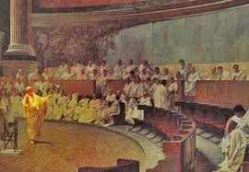
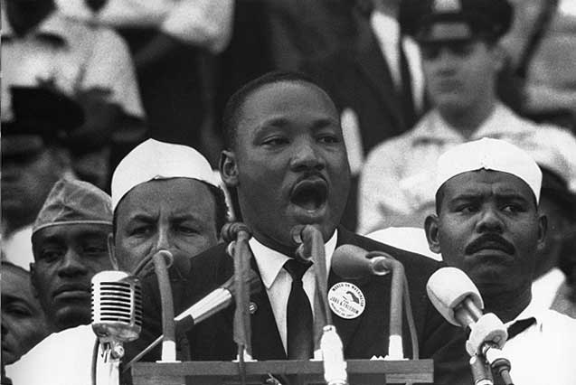
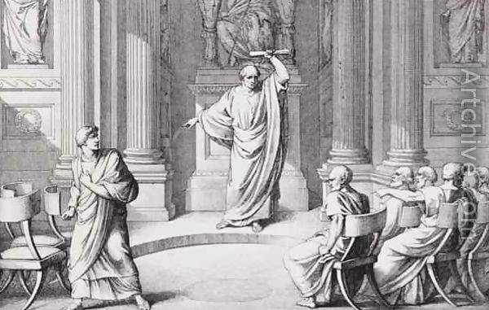
من أقدم أشكال الإعلام وأهمها
الخطبة

Slide 12
الإعلام المطبوع (الصحافة)

Slide 13
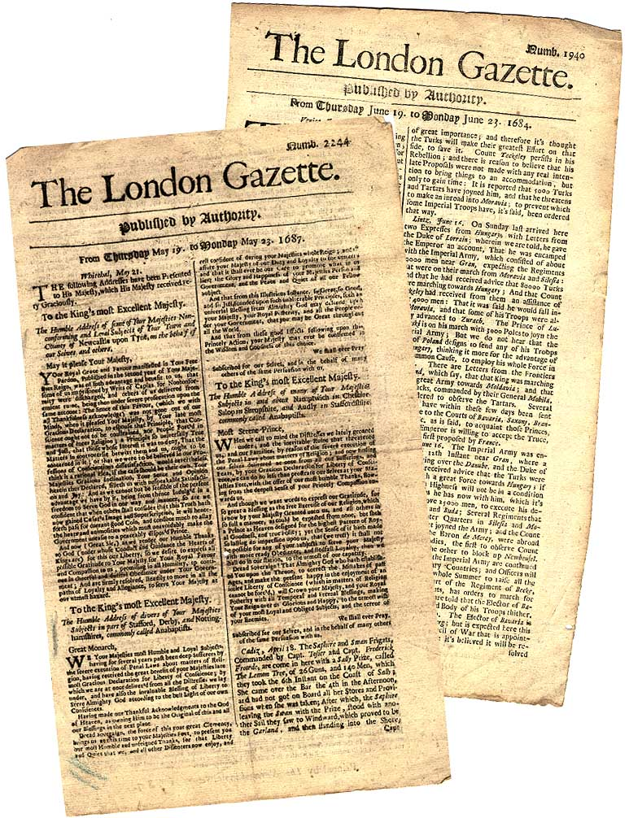

Slide 14
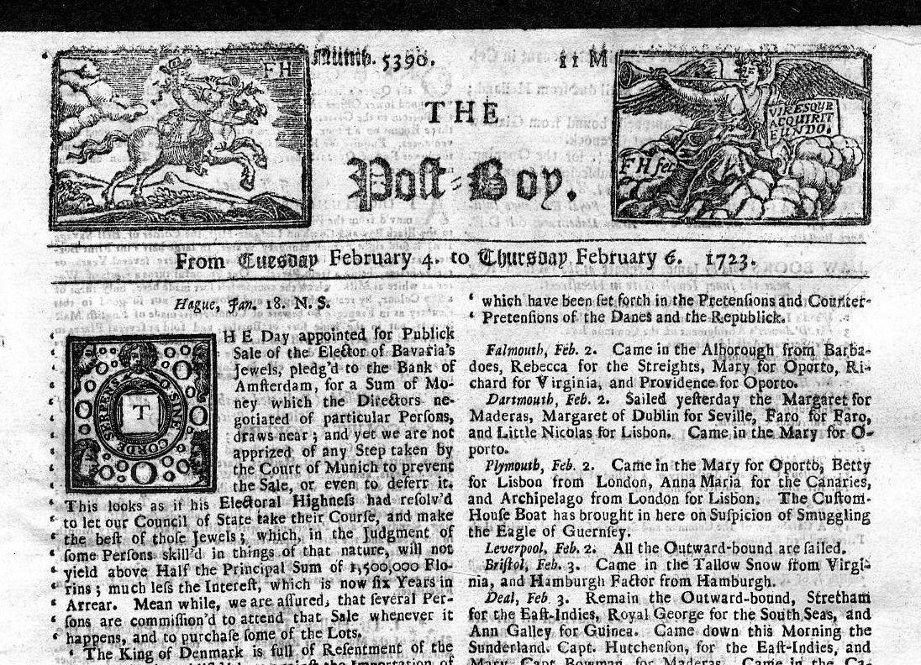

Slide 16
ولمزيد من الصور والروابط حول تاريخ الصحافة المطبوعة في أوروبا زوروا هذه المدوّنة
المهتمة بهذا الموضوع:
http://blog.rarenewspapers.com/?tag=16th-century-newspapers

Slide 17
من أقدم أشكال الإعلام هي الرسائل (الكتب)
مثل الرسائل الأدبية التي اشتهرت في بداية ومنتصف العصر العباسي، كما انتشرت في الأندلس كفن أدبي له تقاليده (كرسائل عبد الحميد الكاتب ورسائل ابن المقفع والبرامكة، وإخوان الصفا، ولسان الدين الخطيب، وابن زيدون..الخ) فكانت علاوة على كونها لونا أدبيا، تنقل به الأخبار والمنادمات والثقافات، كانت لونا ترفيها يتداوله الناس ويقرؤونه أو يستمعونه في مجالسهم على سبيل التثقف والمعرفة.

Slide 18
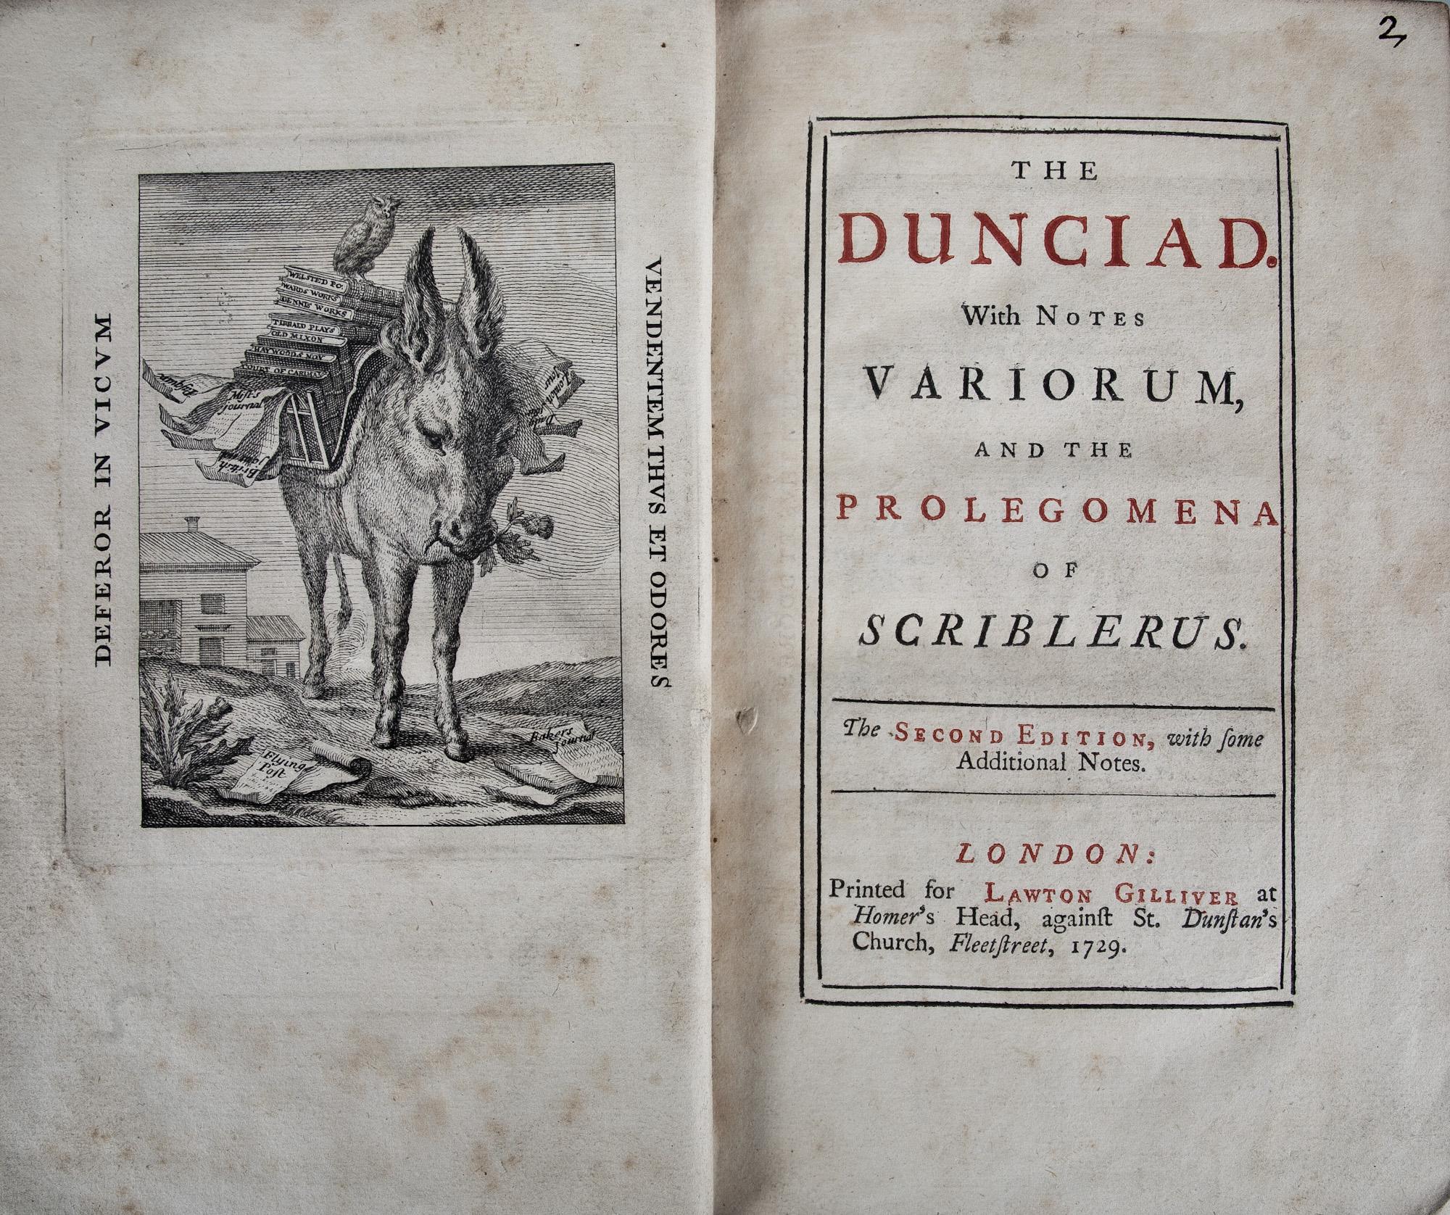

Slide 19
الوسائط:
Media
هي جمع كلمة ميديم (الوسيط) وجمعها العربي هو وسائط ويعبر عنه اصطلاحيا بوسائل الإعلام أو الوسائط..
وهو كل قناة اتصالية تنشر عبرها الأخبار والترفيه ، الوثائقيات، المعلومات، الرسائل الترويجية، وهي تتضمن كل وسيط إذاعي واسع الانتشار (برودكاست) أو ضيق الإنتشار (ناروكاست) ، مثل المجلات والجرائد، التلفزيون والراديو، البريد والتليفون والإنترنت، وحتى الجرائد الحائطية ..

Slide 21
